Slide 1
Skeema 3 1.1 Kognitiivinen psykologia tutkii tiedonkäsittelyä Ydinsisältö

Slide 2
Kognitiivinen psykologia tutkii tiedonkäsittelyä
Tiedonkäsittely = kognitiivinen toiminta
Kognitiivisia toimintoja ovat esimerkiksi havaitseminen, muisti, tarkkaavaisuus, oppiminen, ajattelu ja kielen tuottaminen.

Slide 3
Kognitiivinen psykologia liittyy esimerkiksi tunteisiin
Tiedonkäsittely liittyy läheisesti muihin psyykkisiin toimintoihin, kuten tunteisiin ja motivaatioon.
Tiedonkäsittely voi olla tietoista tai tiedostamatonta.

Slide 4
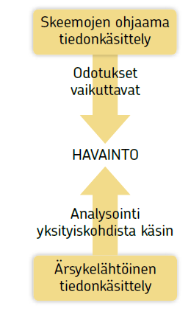
Tiedonkäsittelyn kaksi reittiä
Ärsykelähtöinen havaitseminen pohjautuu aisteihin, kuten kuuloon ja näköön.
Skeemojen ohjaama tiedonkäsittely pohjautuu muistitietoon ja aiempiin kokemuksiin.
Skeemat muuttuvat ja muokkautuvat havaintokehän periaatteen mukaisesti.

Slide 5
Kognitiivisen psykologian sovelluskohteet
Kognitiivista psykologiaa tarvitaan esimerkiksi liikenteen, mainonnan, opiskeluympäristöjen ja nettisivujen suunnittelussa.

Slide 6
Toiminnanohjaus
Toiminnanohjauksella tarkoitetaan tunteiden, ajatusten ja motoristen toimintojen ohjausta.
Oman toiminnan säätelyyn vaikuttavat psyykkiset, fyysiset ja sosiaaliset tekijät.
Psyykkisiä toiminnanohjaukseen vaikuttavia tekijöitä ovat tunteet, motiivit ja kognitiiviset toiminnot: esimerkiksi minkälaisia tavoitteita ihminen itselleen asettaa ja miten hän arvioi erilaisia tavoitteitaan.

